Slide 1
Aula 4 Obrigações alternativas Obrigações divisíveis e indivisíveis
Beatriz Uchôas Chagas

Slide 2
Pluralidade de prestações

Slide 3
Obrigação simples / obrigação complexa

Slide 4
Obrigação cumulativa

Slide 5
Obrigação alternativa
Carro
Dinheiro
Concentração
Art. 252 – regra dispositiva

Slide 6
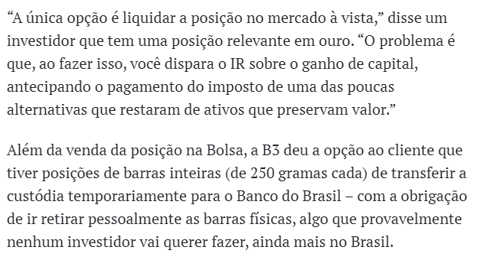

Slide 7
E se uma das prestações se torna impossível?

Slide 8
Extensão
Imputabilidade
Parcial
Total
Imputável ao devedor
Não imputável ao devedor
A quem cabia a escolha
Credor
Devedor

Slide 9
Escolha do devedor

Slide 10
Impossibilidade inimputável parcial Art. 253 CC
Concentração

Slide 11
Impossibilidade inimputável total Art. 256
Extinção da obrigação

Slide 12
Impossibilidade imputável parcial Art. 253
Concentração

Slide 13
Impossibilidade imputável total Art. 254
Valor da prestação que pereceu por último + perdas e danos

Slide 14
Escolha do credor

Slide 15
Impossibilidade imputável parcial Art. 255
Valor da prestação que pereceu + perdas e danos OU outra prestação

Slide 16
Impossibilidade imputável total Art. 255
Valor de qualquer das prestações + perdas e danos

Slide 17
Obrigações facultativas

Slide 18
Obrigação facultativa (ou com faculdade alternativa)

Slide 19
“Enquanto as obrigações alternativas pressupõem duas prestações, das quais uma se concretizará no cumprimento [...] as obrigações com faculdade alternativa assentam numa única prestação a qual, todavia, pode, no cumprimento, ser substituída”
(Menezes Cordeiro, António. Tratado de Direito Civil português, v. II, t. I, Coimbra, Almedina, 2009, p. 625).

Slide 20
Obrigações divisíveis e indivisíveis

Slide 21
Indivisibilidade

Slide 22
Qual é o critério?
Indivisibilidade
“A obrigação classifica-se de divisível quando a prestação comporte fraccionamento sem prejuízo da sua substância ou do seu valor económico, isto é, se pode realizar-se por parte cujo conteúdo se mantém qualitativamente idêntico ao todo. Na hipótese inversa, a obrigação diz-se indivisível”
(Almeida Costa, Mário Júlio de. Direito das Obrigações, 12ª ed., Coimbra, Almedina, 2009, p. 715).

Slide 23
Natureza da prestação
Lei
Herança
Negócio jurídico
Contrato
Convenção de condomínio

Slide 24
Cumprimento Art. 257

Slide 25
Impossibilidade Art. 263

Slide 26
Cumprimento Art. 259 a 262
Solidariedade: próxima aula!

